Slide 1
Elementos de máquinas II
Aula 10 – Tensão de flexão no dente
Prof. Walter Antonio Kapp, Dr. Eng.

Slide 2
Assunto desta Aula
Tensão de flexão nos dentes
Esta nota de aula foi baseada no capítulo 8 da apostila de Elementos de máquinas II – EMC 5332 – da graduação em Eng. Mecânica da UFSC,
Elaborada pelo professor Acires Dias

Slide 3
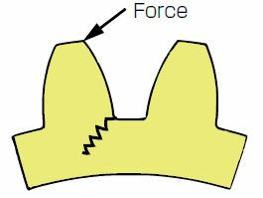
Tensão de flexão nos dentes
A tensão de flexão nos dentes usa uma modelagem do dente como uma viga em balanço sob flexão.
Os modelos consideram uma forma simplificado segundo dois modelos:
Lewis (1893)
Maag (1910)

Slide 4
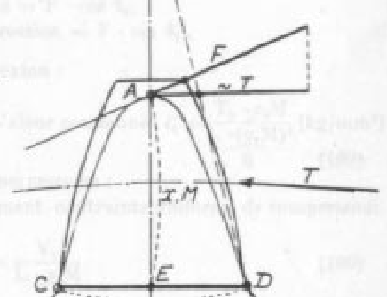
Tensão de flexão nos dentes
Lewis, Hipóteses básicas:
A carga normal ao perfil é aplicada no topo do dente.
Há apenas um par de dentes em contato (εα=1,0)
É considerada apenas a flexão do dente (Ft)

Slide 5
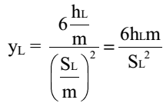
Tensão de flexão nos dentes
A fórmula básica desenvolvida por Lewis (1893) é:
Onde y_{L} é o fator de forma de Lewis:
A fórmula de Lewis é muito simples, mas não corresponde as condições reais de funcionamento, nem prevê efeitos do ângulo de hélice, deslocamento de perfil e razão de condução.

Slide 6
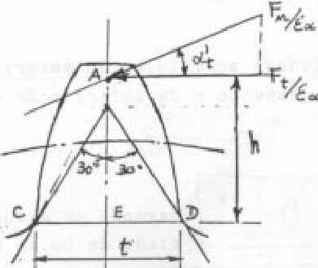
Tensão de flexão nos dentes
MAAG/ISO, Hipóteses básicas:
Considera a carga aplicada no vértice do dente com uma intensidade igual a ${F_{n}}/{ε_{α}}$
Considera apenas a flexão (Ft)

Slide 7
Tensão de flexão nos dentes
MAAG/ISO, Hipóteses básicas:
A seção de engaste é definida pelos pontos de tangência dos perfis trocoidais com duas retas inclinadas de 30°em relação ao eixo de simetria do dente.
Este método foi desenvolvido para dentes retos e dentes helicoidais:

Slide 8
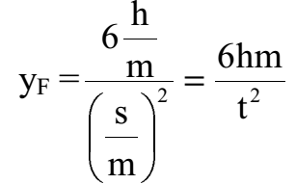
Tensão de flexão nos dentes
Dentes retos:
Onde o fator de forma MAAG/ISO Y_{F} é:

Slide 9
Tensão de flexão nos dentes
Dentes helicoidais:
Onde o fator de Hélice Y_{β} é:
$0°≤β≤30°$ calcular: $Y_{β}=1−\frac{β}{120°}$
$β>30°$ assumir: $Y_{β}=0,75$

Slide 10
Tensão de flexão nos dentes
A tensão básica de flexão é ainda afetada pelos fatores Kd, Ke, Ks e Ktf:
Ktf é o fator de concentrações de tensões de fadiga:
Podemos considerar q=1 em favor da segurança. O Kt para engrenagens com ângulo de pressão de 20° é calculado por estudos Fotoelásticos de Dolan e Broghamer:
Por segurança também podemos usar (Kt-1) =1,4

Slide 11
Tensão de flexão nos dentes
Para determinação da geometria sem usar o método gráfico:
Tomar “h” a partir da altura total do dente subtraída da distância do ponto “A” ao topo do dente:
Calcular “t” em função do fator de forma y_{F} dos ábacos:

Slide 12
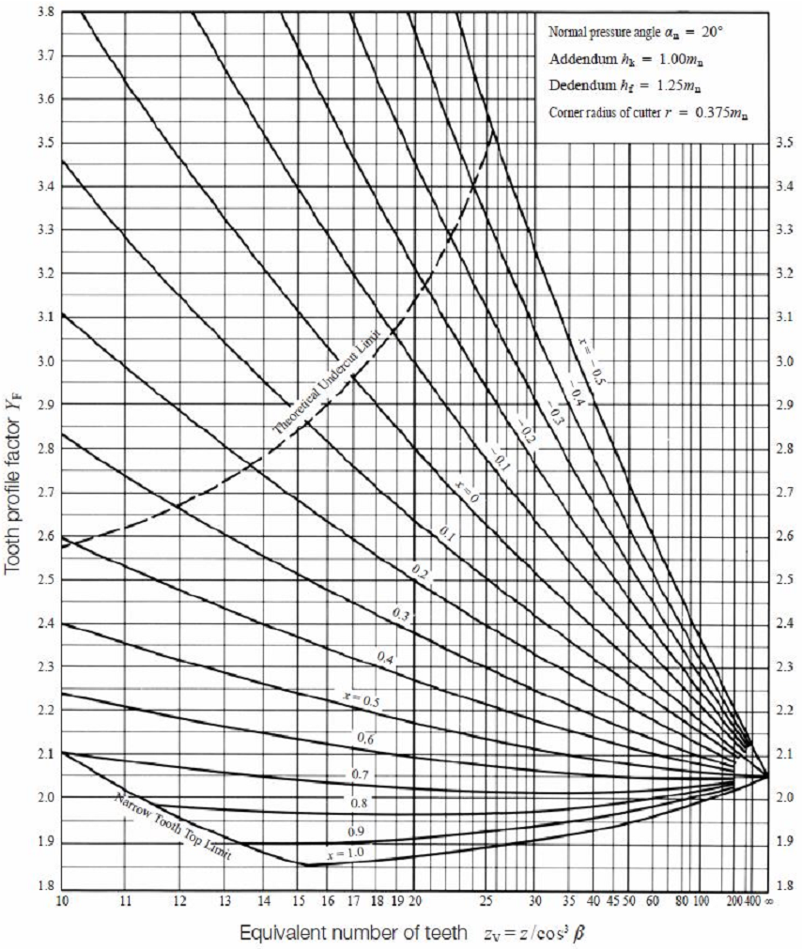
Tensão de flexão nos dentes
Calcular “t” em função do fator de forma y_{F} dos ábacos:
Usar $z_{v}=\frac{z}{{cos⁡(β)}^{3}}$

Slide 13
Tensão de contato nos dentes
Valores de fator dinâmico para engrenagens de dentes retos:

Slide 14
Tensão de contato nos dentes
Valores de fator dinâmico para engrenagens de dentes helicoidais:

Slide 15
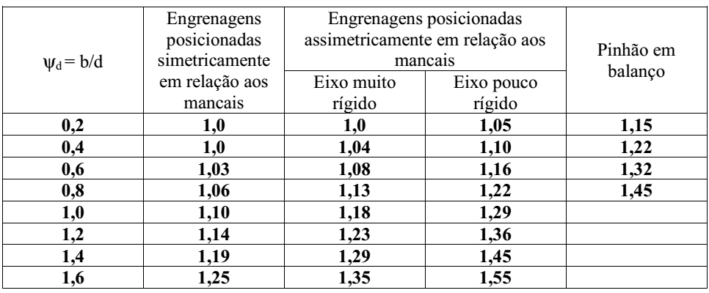
Tensão de contato nos dentes
Valores de fator de distribuição de carga:

Slide 16
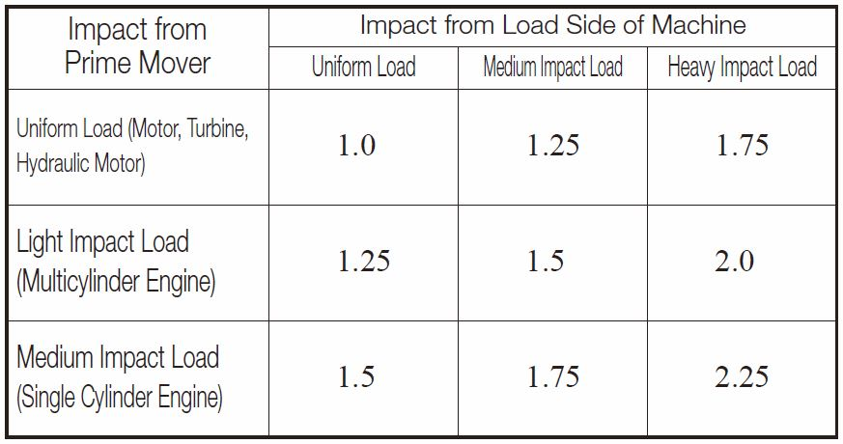
Tensão de contato nos dentes
Valores de fator de distribuição de carga:

Slide 17
Cálculo de tensões nos dentes
Qualidade das Engrenagens:
A qualidade 1, atualmente, praticamente não é utilizada tal a dificuldade de sua obtenção. Foi criada principalmente prevendo desenvolvimentos técnicos futuros;
A qualidade 2 é utilizada em engrenagens-padrão na indústria de relojoaria. Somente são obtidas com retífica utilizando rebolo de forma. A rejeição é da ordem de 50 a 60%;
A qualidade 3 é utilizada como padrão nos laboratórios de controle. Podem ser obtidas após retífica muito cuidadosa. Rejeição de 20 a 40%;

Slide 18
Cálculo de tensões nos dentes
Qualidade das Engrenagens:
A qualidade 4 é utilizada também como engrenagens padrão, engrenagens de aviões altamente solicitadas, instrumentos de alta precisão com movimentos conjugados (ex.: torre de radar), excepcionalmente são utilizadas em máquinas operatrizes. São obtidas em retífica com rebolos de forma ou geração;
A qualidade 5 é utilizada em engrenagens de aviões, máquinas operatrizes, instrumentos de medida, turbinas, etc;
A qualidade 6 é utilizada em automóveis, motocicletas e em navios nas partes de altas rotações, acima de 7200 rpm;

Slide 19
Cálculo de tensões nos dentes
Qualidade das Engrenagens:
A qualidade 7 é utilizada em veículos, máquinas operatrizes, navios, máquinas de elevação e transporte, turbinas, para aplicações acima de 3600 rpm e máquinas de escritório em função do ruído. São obtidas através de usinagem cuidadosa por geração (cremalheira, fresa helicoidal e pinhão gerador) e posteriormente retificadas;
As qualidades 8 e 9 são as mais empregadas pois não necessitam retífica. São utilizadas em máquinas em geral em setores de menor velocidade, abaixo de 3600 rpm;
As classes restantes podem ser obtidas sem maiores dificuldades e devem ser aplicadas até 1400 rpm: tratores (8-10), máquinas agrícolas (9-12), máquinas de levantamento (8-10), etc.;

